Slide 1

Результати опитування здобувачів ступеня доктора філософії на третьому (освітньо-науковому) рівні вищої освіти спеціальності 051 Економіка 2020 – 2021 навчальний рік
Херсонський державний аграрно-економічний університет
Сектор забезпечення
якості освіти

Slide 2
Необхідність анкетування регламентовано Положенням про анкетування ХДАЕУ.
Опитування проводиться за встановленим графіком.
Строки проведення опитування:
І семестр з 25.12.2020 по 06.01.2021;
ІІ семестр з 04.05. 2021 по 04.06. 2021.
Опитування здобувачів ВО ХДАЕУ проведено в режимі on-line.
Використання даних анкетування дає можливість визначити якість викладання, дозволить більш ефективно вирішувати питання контролю та оцінки якості роботи НПП, є умовою вдосконалення професійних знань та педагогічної майстерності викладачів.
Відповіді на запитання анкети здобувачі ВО оцінювали за десятибальною шкалою від 1до 10, де: «1» – незадовільно, «10» – відмінно.
Анкетування проводиться Сектором забезпечення якості освіти Навчально-методичного відділу ХДАЕУ

Slide 3
Критерії оцінювання якості викладання окремої дисципліни
1. Наскільки доступно викладач розкриває матеріал, виділяє головні і роз’яснює складні моменти, дотримується логічної послідовності у викладі?
2. Наскільки, на Вашу думку, викладач володіє матеріалом?
3. Наскільки викладач уміє викликати і підтримати інтерес аудиторії до дисципліни?
4. Наскільки викладач був коректним та тактовним?
5. Наскільки викладач використовував сучасні та цікаві методи викладання?
6. Наскільки викладач зрозуміло на першому занятті пояснив можливості отримання балів за виконання завдань?
7. Наскільки викладач об’єктивно та прозоро оцінював Ваші знання?
8. Наскільки викладач був вимогливим до здобувачів вищої освіти?
9. Наскільки викладач допоміг Вам здобути сучасні знання та вміння, практичні навички?
10. Наскільки б я хотів(ла) надалі навчатися у цього викладача?

Slide 4
Чисельність здобувачів ступеня доктора філософії спеціальності 051 Економіка, які оцінювали якість викладання 2020 – 2021 н. р
 | Кількість здобувачів ступеня доктор філософії
 | Загальна чисельність | Кількість респондентів | % від загальної чисельності
І семестр | 11 | 10 | 90,9
ІІ семестр | 11 | 8 | 72,7

Slide 5
Наскільки доступно викладач розкриває матеріал, виділяє головні та роз’яснює складні моменти, дотримується логічної послідовності викладання?
9,0
8,7
8,8
1-й семестр 2-й семестр за рік

Slide 6
Наскільки, на Вашу думку, викладач володіє навчальним матеріалом?
1-й семестр 2-й семестр за рік

Slide 7
Наскільки викладач уміє викликати і підтримати інтерес аудиторії до дисципліни?
9,1
1-й семестр 2-й семестр за рік

Slide 8
Наскільки викладач був коректним та тактовним?
1-й семестр 2-й семестр за рік

Slide 9
Наскільки викладач використовував сучасні та цікаві методи викладання?
1-й семестр 2-й семестр за рік

Slide 10
Наскільки викладач зрозуміло на першому занятті пояснив можливості отримання балів за виконання завдань?
1-й семестр 2-й семестр за рік

Slide 11
Наскільки викладач об’єктивно та прозоро оцінював Ваші знання?
7,8
1-й семестр 2-й семестр за рік

Slide 12
Наскільки викладач був вимогливим до здобувачів вищої освіти?
9,2
1-й семестр 2-й семестр за рік

Slide 13
Наскільки викладач допоміг Вам здобути сучасні знання та вміння, практичні навички?
1-й семестр 2-й семестр за рік

Slide 14
Наскільки б я хотів(ла) надалі навчатися у цього викладача?
1-й семестр 2-й семестр за рік

Slide 15
Якісний рівень викладання за оцінками здобувачів
третього освітньо-наукового рівня вищої освіти спеціальності 051 Економіка
Перший семестр | Другий семестр | Навчальний рік
89,3 % | 91,8% | 90,15%

Slide 16
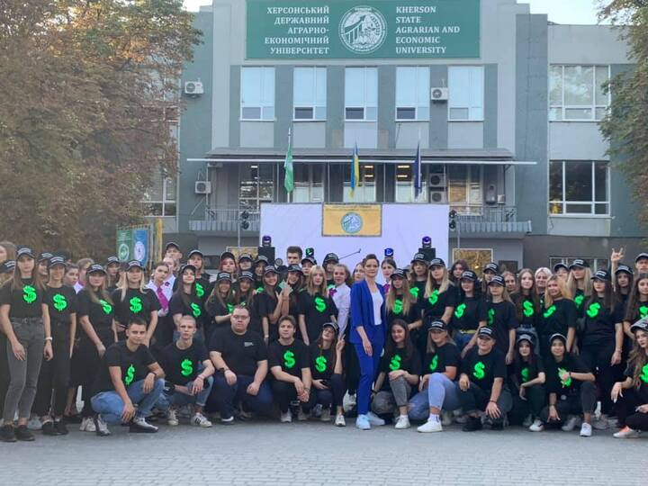
Дякуємо за співпрацю

